Slide 1

提供帮助
使用案例
社会应用
规范使用
ChatGPT
一种人工智能技术驱动的机器人程序
汇报人：祁国庆

Slide 2
ChatGPT
目录
1
发展历程
CONTENTS
2
技术逻辑
3
社会应用
4
规范使用

Slide 3

ChatGPT
1
PART
发展历程
请您尽可能提炼思想的精髓，否则容易造成观者的阅读压力，适得其反。请您尽可能提炼思想的精髓，否则容易造成观者的阅读压力，适得其反。

Slide 4

提供帮助
ChatGPT
作为一位语言模型，我可以为程序员提供以下帮助：
1. 问题解答：你可以向我提出关于编程和计算机科学的问题，我会尽力给出解答和解决方案。
2. 代码示例：如果你需要某个特定编程语言或领域的代码示例，我可以提供一些范例代码，帮助你开始或解决具体问题。
3. 编程建议：如果你在开发软件或解决编程难题时遇到困难，我可以给出建议和指导，帮助你找到解决方案。
4. 技术知识：我可以分享关于编程语言、算法、数据结构、软件开发和其他计算机科学领域的知识，帮助你扩展技能和理解。
5. 文档和规范：如果你需要查找编程语言、框架或库的文档和规范，我可以提供相关信息，帮助你更好地理解和使用它们。
6. 项目协助：如果你正在进行一个编程项目，但遇到一些挑战，我可以提供支持和指导，帮助你规划、设计和解决问题。
7. 编程资源推荐：我可以向你推荐一些有用的编程资源，如学习网站、教程、书籍和工具，帮助你进一步提升编程技能。
需要注意的是，虽然我可以提供帮助和指导，但我并不是一个真正的程序员，无法替代真实的开发环境和人类专业知识。因此，在处理敏感数据、进行实际编码或在生产环境中进行部署时，请始终谨慎并依赖专业的人员和实践。

Slide 5

发展历程
人工智能对话聊天机器人ChatGPT推出，迅速在社交媒体上走红，短短5天，注册用户数就超过100万。
美国人工智能（AI）公司OpenAI发布ChatGPT试点订阅计划——ChatGPT Plus。
2022年11月底
2023年一月末
2023年2月2日
2023年2月2日
ChatGPT的月活用户已突破1亿，成为史上增长最快的消费者应用。
微软官方公告表示，旗下所有产品将全线整合ChatGPT，比如搜索引擎必应、Office、云计算平台Azure

Slide 6
发展历程
IT 行业的领导者们担心，大名鼎鼎的人工智能聊天机器人 ChatGPT，已经被黑客们用于策划网络攻击时使用。
微软宣布推出由ChatGPT支持的最新版本人工智能搜索引擎Bing（必应）和Edge浏览器。
2023年2月3日
2023年2月2日
2023年2月7日
2023年2月8日
ChatGPT的开发公司——美国人工智能公司OpenAI顺势推出了这一应用程序的付费订阅版本。
微软宣布将OpenAI传闻已久的GPT-4模型集成到Bing及Edge浏览器中。

Slide 7
ChatGPT
2
PART
技术逻辑
请您尽可能提炼思想的精髓，否则容易造成观者的阅读压力，适得其反。请您尽可能提炼思想的精髓，否则容易造成观者的阅读压力，适得其反。

Slide 8

技术逻辑
结合ChatGPT的底层技术逻辑，有媒体曾列出了中短期内ChatGPT的潜在产业化方向：归纳性的文字类工作、代码开发相关工作、图像生成领域、智能客服类工作。
核心竞争力
技术局限性
ChatGPT受到关注的重要原因是引入新技术RLHF (即基于人类反馈的强化学习)。RLHF解决了生成模型的一个核心问题，即如何让人工智能模型的产出和人类的常识、认知、需求、价值观保持一致。ChatGPT是AIGC（AI- Generated Content，人工智能生成内容）技术进展的成果。该模型能够促进利用人工智能进行内容创作、提升内容生产效率与丰富度。
ChatGPT 的使用上还有局限性，模型仍有优化空间。ChatGPT模型的能力上限是由奖励模型决定，该模型需要巨量的语料来拟合真实世界，对标注员的工作量以及综合素质要求较高。ChatGPT可能会出现创造不存在的知识，或者主观猜测提问者的意图等问题，模型的优化将是一个持续的过程。若AI技术迭代不及预期，NLP模型优化受限，则相关产业发展进度会受到影响。

Slide 9
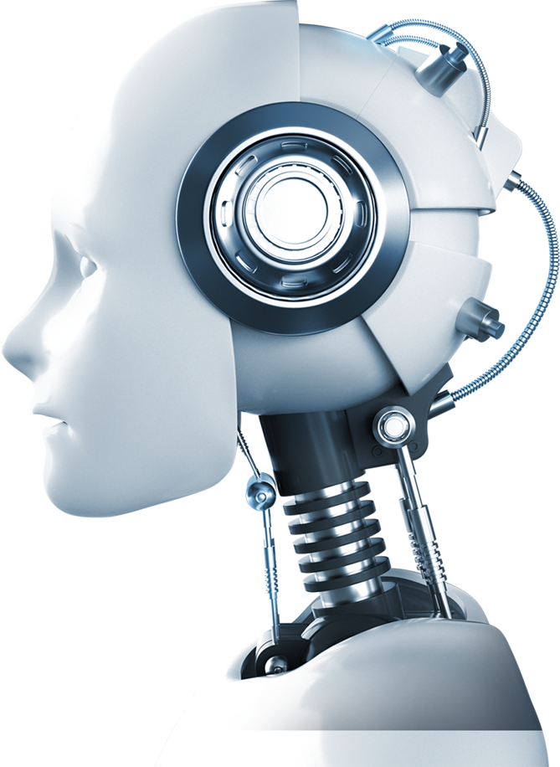
技术逻辑
结合ChatGPT的底层技术逻辑，有媒体曾列出了中短期内ChatGPT的潜在产业化方向：
归纳性的文字类工作
代码开发相关工作
图像生成领域
智能客服类工作

Slide 10
ChatGPT
3
PART
社会应用
请您尽可能提炼思想的精髓，否则容易造成观者的阅读压力，适得其反。请您尽可能提炼思想的精髓，否则容易造成观者的阅读压力，适得其反。

Slide 11

社会应用
2023年1月
2023年2月4日
巴黎政治大学（Sciences Po）宣布，该校已向所有学生和教师发送电子邮件，要求禁止使用ChatGPT等一切基于AI的工具，旨在防止学术欺诈和剽窃。
以色列总统艾萨克·赫尔佐格(Isaac Herzog)周三发表了部分由人工智能(AI)撰写的演讲，成为首位公开使用ChatGPT的世界领导人。
2023年2月7日
2023年2月8日
Take-Two Interactive的首席执行官斯特劳斯·泽尔尼克（Strauss Zelnick）表示：ChatGPT是“一个非常激动人心的新工具时代”的一部分，可以“让我们的团队和竞争对手的团队更有效地做真正有趣的事情”
微软宣布推出由ChatGPT支持的最新版本搜索引擎必应。在某些测试情境下，其在教育、考试、回答测试问题方面的表现甚至优于普通人类测试者。

Slide 12

社会应用
ChatGPT的应用场景还包括：
用来开发聊天机器人，也可以编写和调试计算机程序，还可以进行文学、媒体相关领域的创作，包括创作音乐、电视剧、童话故事、诗歌和歌词等。在某些测试情境下，ChatGPT在教育、考试、回答测试问题方面的表现甚至优于普通人类测试者。
请您尽可能提炼思想的精髓，否则容易造成观者的阅读压力，适得其反。请您尽可能提炼思想的精髓，否则容易造成观者的阅读压力，适得其反。
请您尽可能提炼思想的精髓，否则容易造成观者的阅读压力，适得其反。请您尽可能提炼思想的精髓，否则容易造成观者的阅读压力，适得其反。
请您尽可能提炼思想的精髓，否则容易造成观者的阅读压力，适得其反。请您尽可能提炼思想的精髓，否则容易造成观者的阅读压力，适得其反。

Slide 13
ChatGPT
4
PART
规范使用
请您尽可能提炼思想的精髓，否则容易造成观者的阅读压力，适得其反。请您尽可能提炼思想的精髓，否则容易造成观者的阅读压力，适得其反。

Slide 14

规范使用
规范使用
规范使用
规范使用
请您尽可能提炼思想的精髓，否则容易造成观者的阅读压力，适得其反。请您尽可能提炼思想的精髓，否则容易造成观者的阅读压力，适得其反。请您尽可能提炼思想的精髓，否则容易造成观者的阅读压力，适得其反。请您尽可能提炼思想的精髓，否则容易造成观者的阅读压力，适得其反。
请您尽可能提炼思想的精髓，否则容易造成观者的阅读压力，适得其反。请您尽可能提炼思想的精髓，否则容易造成观者的阅读压力，适得其反。请您尽可能提炼思想的精髓，否则容易造成观者的阅读压力，适得其反。请您尽可能提炼思想的精髓，否则容易造成观者的阅读压力，适得其反。
请您尽可能提炼思想的精髓，否则容易造成观者的阅读压力，适得其反。请您尽可能提炼思想的精髓，否则容易造成观者的阅读压力，适得其反。请您尽可能提炼思想的精髓，否则容易造成观者的阅读压力，适得其反。请您尽可能提炼思想的精髓，否则容易造成观者的阅读压力，适得其反。

Slide 15

规范使用
规范使用
请您尽可能提炼思想的精髓，否则容易造成观者的阅读压力，适得其反。请您尽可能提炼思想的精髓，否则容易造成观者的阅读压力，适得其反。请您尽可能提炼思想的精髓，否则容易造成观者的阅读压力，适得其反。
规范使用
规范使用
请您尽可能提炼思想的精髓，否则容易造成观者的阅读压力，适得其反。请您尽可能提炼思想的精髓，否则容易造成观者的阅读压力，适得其反。请您尽可能提炼思想的精髓，否则容易造成观者的阅读压力，适得其反。
请您尽可能提炼思想的精髓，否则容易造成观者的阅读压力，适得其反。请您尽可能提炼思想的精髓，否则容易造成观者的阅读压力，适得其反。请您尽可能提炼思想的精髓，否则容易造成观者的阅读压力，适得其反。

Slide 16
畅想
ChatGPT

